Slide 1


Projekt: | OP VK 1.4 709998205
Číslo projektu: | CZ.1.07/1.4.00/21.0440
Název DUMu: | NJ4 – 16 Wir basteln eine Maske
Autor: | Mgr. Tomanová Marie
Vzdělávací oblast: | Jazyk a jazyková komunikace.
Vzdělávací obor: | Německý jazyk
Téma: | Wir basteln eine Maske, Tiere
Druh učebního materiálu: | Prezentace
Ověřeno ve třídě: | 4.
Datum ověření: | 25. 03. 2011

Slide 2
ANOTACE
Rozhovor na téma Masken basteln – was machen wir? Was brauchen wir?
Slovní zásoba Tiere

Slide 3
Wir basteln eine Maske

Slide 4
Elke:
Mutti, ich möchte eine Maske basteln.
Eine Katze. Kannst du mir helfen?
Ich habe schon eine Idee. Schau mal.
Mutti:
Gut. Was für eine?
Ja, gerne.

Slide 5


Was brauchen wir?
Wir brauchen

Slide 6
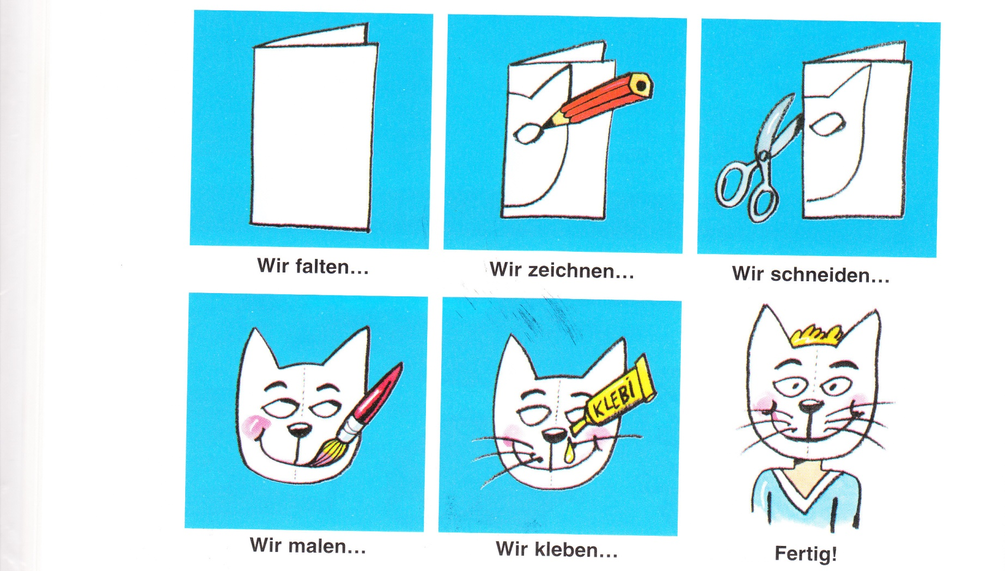
Was machen wir?

Slide 7
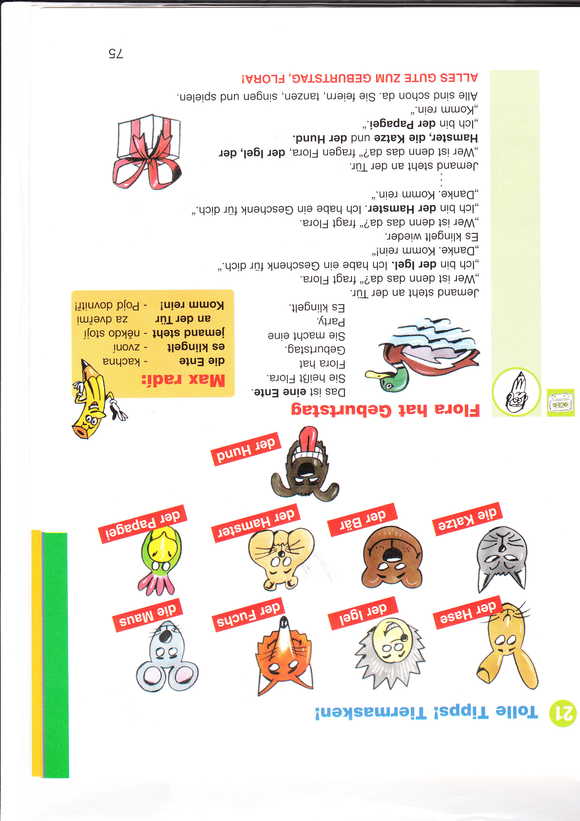
Tolle Tipps! Tiermasken!

Slide 8
Wortschatz
Was für eine…?
Kannst du mir helfen?
Brauchen
Falten
Zeichnen
Schneiden
Kleben
Fertig
Die Pappe
Jakou … ?
Můžeš mi pomoci?
Potřebovat
Skládat
Kreslit
Stříhat
Lepit
Hotovo
Lepenka, karton

Slide 9
ZDROJE
Obrázky: Klipart – http//office.microsoft.com
Učebnice: Start mit Max 1 ( O. Fišerová, M. Zbranková ), Nakladatelství Fraus Plzeň 2000, s. 74, 75

